Slide 1
양자내성 암호 전환 프로토콜 확인
유튜브 주소: https://youtu.be/5hvLpNu796o

Slide 2
TLS 1.3에서 양자내성암호 적용 가능성 분석
TLS 1.3 프로토콜의 PQC 적용 가능성 및 성능 평가
NIST 선정 PQC 알고리즘의 성능 비교 및 최적 알고리즘 제안
TLS 1.3 핸드셰이크 및 인증서 처리에서의 PQC 적용 가능성 분석
핸드 셰이크 과정 분석: 암호화, 복호화 속도 및 키 생성 속도 비교
PQC 알고리즘 적용 시 TLS 1.3의 성능 변화 측정 및 분석
핵심 이슈: PQC의 공개키 및 서명 크기가 기존 TLS 1.3에 비해 큼
Crystals-Dilithium5: 1,760bytes(RSA 대비 4배 이상)
Classic McEliece: 261,120bytes(키 크기 매우 큼)
X.509 인증서 수정
“Subject Public Key Info” 섹션에 PQC 공개키 알고리즘 및 공개키를 추가
PQC를 통해 발급된 PQ(Pretty Quick) 서명으로 기존의 서명 항목을 대체

Slide 3
TLS 1.3에서 양자내성암호 적용 가능성 분석
암호화 알고리즘 성능 측정 결과 Crystals-Kyber-512가 가장 높은 성능을 보임
전자서명 알고리즘 성능 측정 결과 Dilithium2, Falcon-1024가 가장 높은 성능을 보임

Slide 4
TLS 1.3에서 양자내성암호 적용 가능성 분석
암호화 알고리즘 핸드셰이크 성능 측정 결과
Crystals-Kyber-512가 가장 높은 효율성을 보임
전자서명 알고리즘 핸드셰이크 성능 측정 결과
Dilithium이 가장 높은 효율성을 보임

Slide 5
Post-Quantum Cryptography (PQC) Network Instrument: Measuring PQC Adoption Rates and Identifying Migration Pathways
PQC 네트워크 인스트루먼트를 사용한 PQC 알고리즘 적용 현황 분석
PQC 인스트루먼트: 네트워크 프로토콜에서 PQC 채택률을 실시간으로 측정
트래픽에서 암호화 알고리즘 사용 현황 자동 수집 후 정규화
정규화된 데이터를 통해 각 프로토콜 별 PQC 채택 상태 비교 가능
SSH 및 TLS 등의 프로토콜에서 사용된 암호화 알고리즘 분석 수행
응용 프로그램 및 프로토콜의 PQC 적용 현황
대부분의 프로토콜 및 응용프로그램은 PQC 준비 상태 미비
DHCP, DNS, SMTP 등은 현재 PQC 구현이 진행되지 않음
SSH는 sntrup761x25519-sha512 키 교환 방식을 통해 PQC 구현
SSL은 KEM(BIKE, Kyber), DSA(Dilithium)을 통해 PQC 구현
HTTP 및 FTP는 SSL/TLS를 통해 PQC 구현 가능

Slide 6
Post-Quantum Cryptography (PQC) Network Instrument: Measuring PQC Adoption Rates and Identifying Migration Pathways
응용 프로그램 및 프로토콜의 PQC 적용 현황
프로토콜 | 프로토콜 설명 | pqc 구현
BHR | 데이터 차단 라우터 | N/A
DHCP | 동적 호스트 구성 프로토콜 | N/A
DNS | 도메인 이름 시스템 | N/A
DPD | 피어 검출 | N/A
HTTP | 하이퍼텍스트 전송 프로토콜 | SSL/TLS를 통해 구현
FTP | 파일 전송 프로토콜 | SSL/TLS를 통해 구현
Kerberos | 네트워크 인증 프로토콜 | N/A
krb5 | 클라이언트/서버 데이터 통신 프로토콜 | N/A
LDAP | 관계형 데이터베이스 프로토콜 | N/A
NTLM | LAN 관리 프로토콜 | N/A
RADIUS | 원격 인증 사용자 서비스 | N/A
RDP | 원격 데스크탑 프로토콜 | N/A
SIP | 세션 시작 프로토콜 | N/A
SMB | 서버 메시지 블록 | N/A
SSH | 보안 셸 | sntrup761x25519-sha512@openssh.com 키 교환 방식을 통해 구현
SSL | 보안 소켓 계층 | KEM(BIKE, CRYSTALS-Kyber), DSA(CRYSTALS-Dilithium)를 통해 구현
SMTP | 간이 메일 전송 프로토콜 | N/A
Shibboleth | 분산 컴퓨팅 인증 시스템 | N/A

Slide 7
Post-Quantum Cryptography (PQC) Network Instrument: Measuring PQC Adoption Rates and Identifying Migration Pathways
네트워크 프로토콜 PQC 채택 분석 방법론
네트워크 트래픽을 분석하여 주요 프로토콜에서 암호화 알고리즘 사용 현황 수집
수집한 데이터를 바탕으로 선형 회귀 분석 등의 통계적 기법을 활용해 PQC 채택률 측정
네트워크 프로토콜 PQC 채택 현황
대부분의 프로토콜에서 레거시 암호화 알고리즘 주로 사용 중
SSH: sntrup761x25519-sha512 비율 약 0.029%
TLS: Kyber를 지원하나, 실제 사용은 검출되지 않음
네트워크 프로토콜 PQC 전환 전략
하이브리드 방식 도입 고려
OpenSSH에서 sntrup761x25519-sha512와 같은 하이브리드 방식 채택

Slide 8
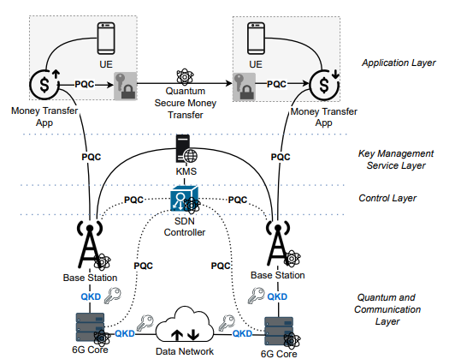
Exploring Post Quantum Cryptography with Quantum KeyDistribution for Sustainable Mobile Network Architecture Design
모바일 네트워크 보안을 위한 PQC 및 QKD 통합 아키텍처 제안
Application Layer: 데이터 전송 시 PQC 암호화 수행
Key Management Service Layer: QKD를 통한 비밀키 관리
Control Layer & Communication Layer: 네트워크 제어 및 데이터 통신 수행

Slide 9
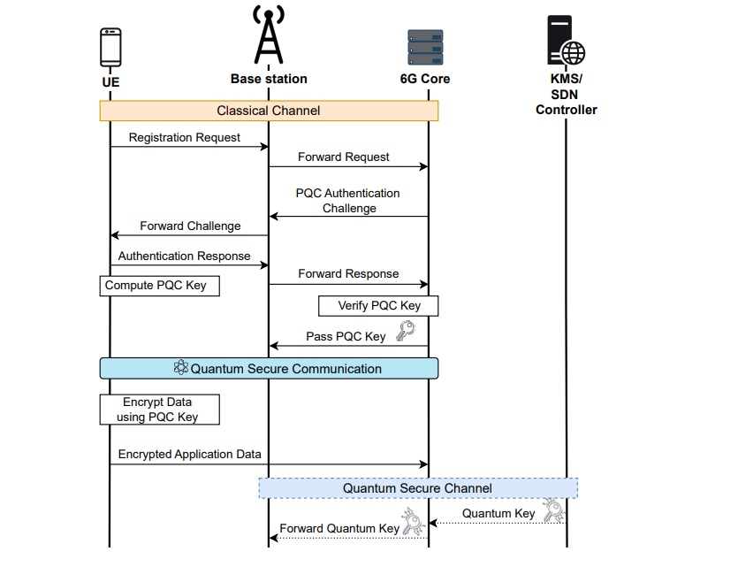
Exploring Post Quantum Cryptography with Quantum KeyDistribution for Sustainable Mobile Network Architecture Design
모바일 네트워크 환경에서의 PQC 및 QKD 구현 및 최적화
구현 방안
클래식 채널을 통한 초기 등록 및 인증
양자 보안 채널을 통한 키 전달
암호화 된 데이터 전송
KMS, SDN을 통한 중앙 관리
최적화 방안
하드웨어 가속기 활용
알고리즘 최적화
키 관리 과정에서의 병목 현상 감소
프로토콜 오버헤드 최적화
실시간 통신이 필수적이기 때문

